Slide 1
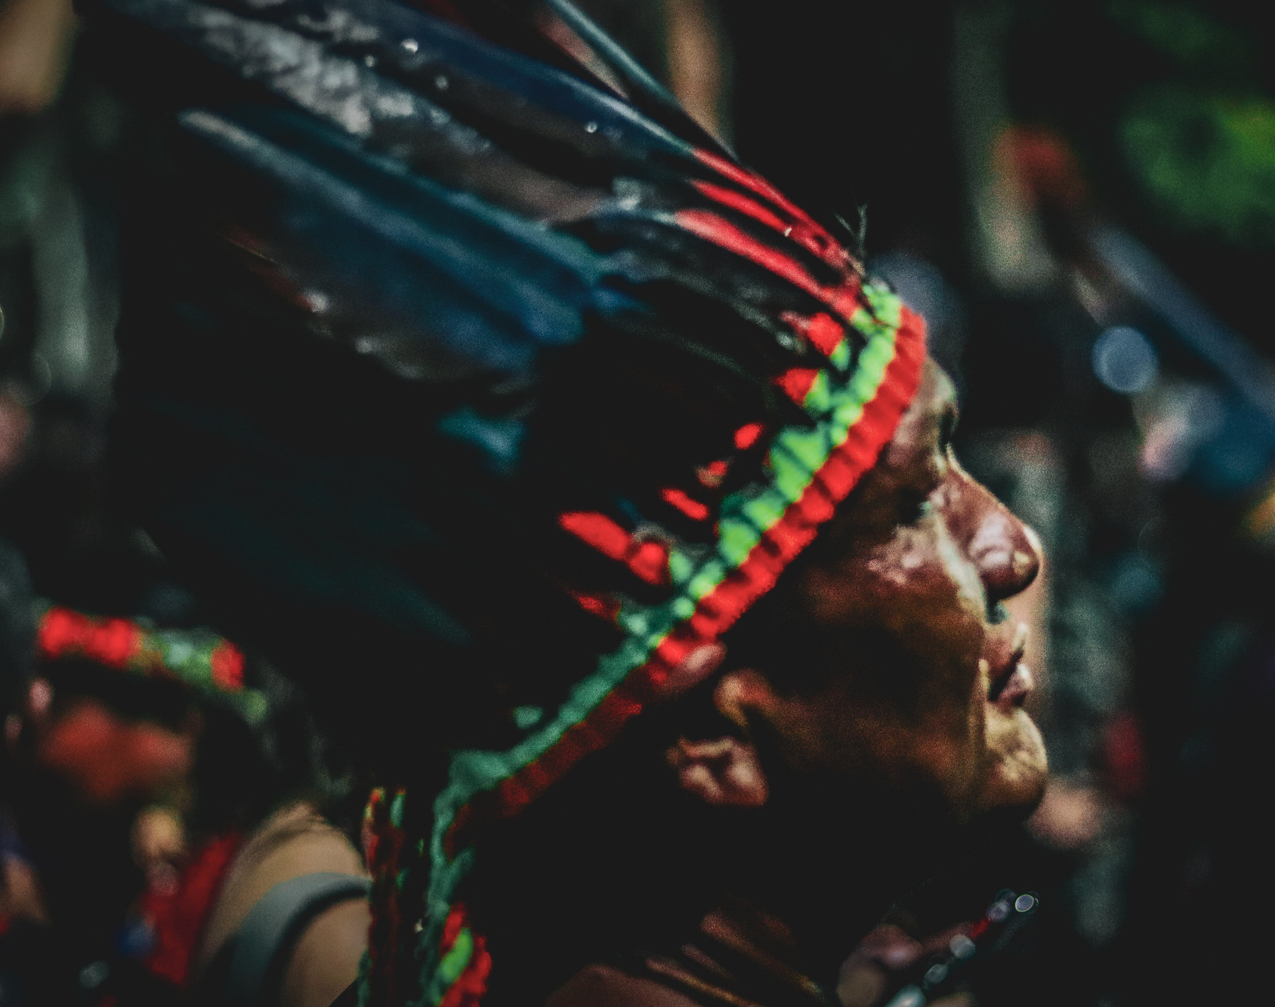
AS LUTAS SOCIAIS PELOS DIREITOS DOS POVOS E COMUNIDADES TRADICIONAIS À JUSTIÇA CLIMÁTICA NO CONTEXTO DAS MUDANÇAS CLIMÁTICAS

Slide 2
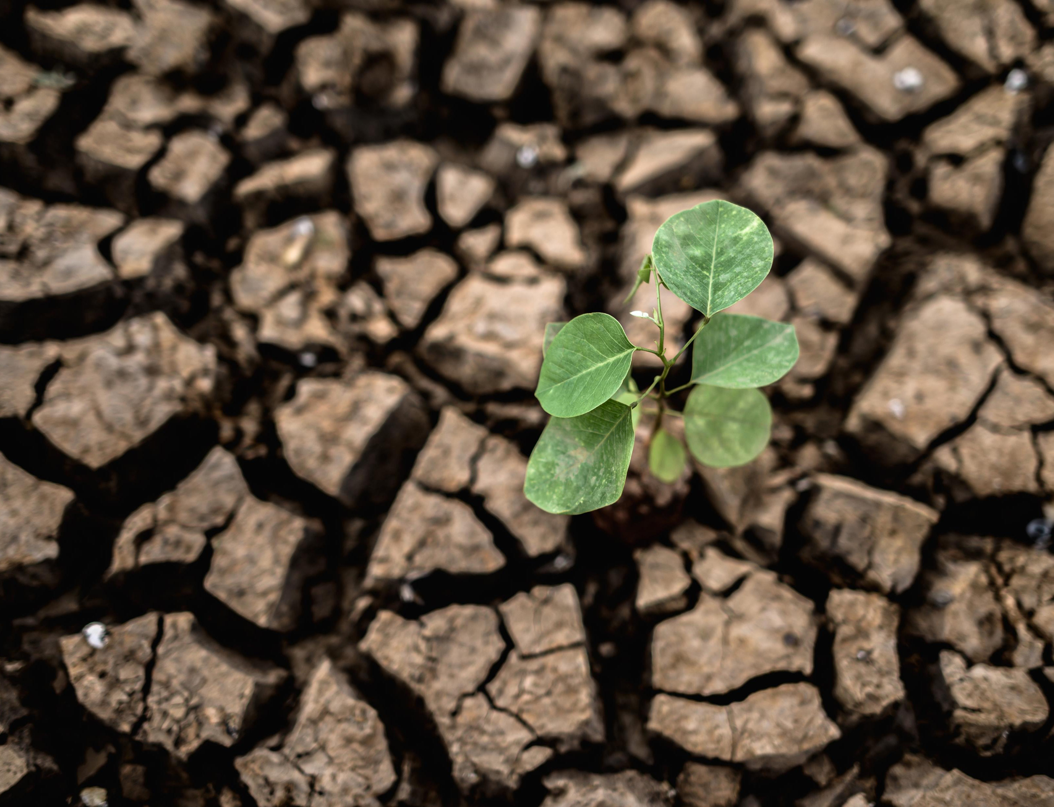
APRESENTAÇÃO
Legado do Governo Bolsonaro
Novos Horizontes
Desafios para a efetivação de uma agenda socioambiental
Papel da Sociedade Civil

Slide 3
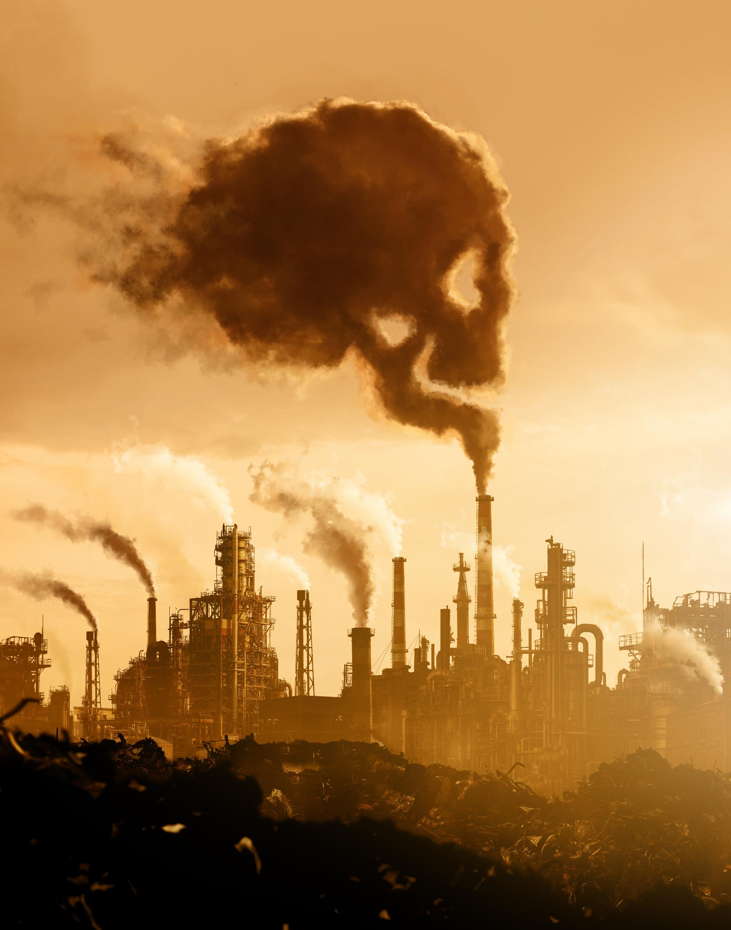
LEGADO DO GOVERNO BOLSONARO
Abandono da Política Nacional de Mudanças Climáticas e Planos de Combate ao Desmatamento;
Aumento do Desmatamento e queda nos investimentos em monitoramento e fiscalização;
Maior incidência de ameaças a povos e comunidades tradicionais;
Aumento de Desastres Ambientais: Casos De Petrópolis, Bahia e Minas, Recife.

Slide 4
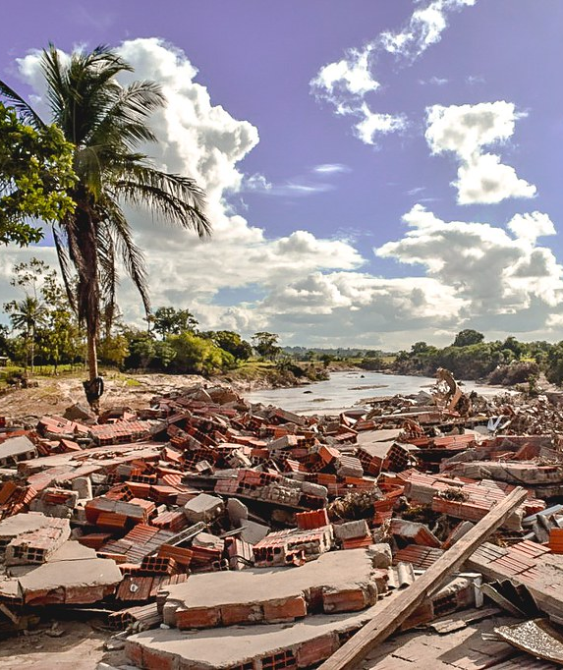
DESASTRES AMBIENTAIS
Em Bahia e Minas, as consequências das fortes chuvas afetaram mais de 1.000.000 de pessoas. 56 pessoas perderam a vida e a Defesa Civil relata que 156.836 pessoas deixaram suas casas
Em Petrópolis: foram 233 vítimas e cerca de 3 mil famílias solicitaram aluguel social;
Em Pernambuco, pelo menos 126 pessoas perderam a vida e o número de desabrigados chegou a 6 mil.
Em Alagoas, 56 mil pessoas ficaram desalojadas e desabrigadas pelas chuvas de maio e foi decretada emergência em 51 dos 102 municípios do estado.
Muitas dessas famílias, que precisaram recorrer ao aluguel social, hoje já retonaram às suas moradias, mesmo sob o alto risco de novas inundações.

Slide 5
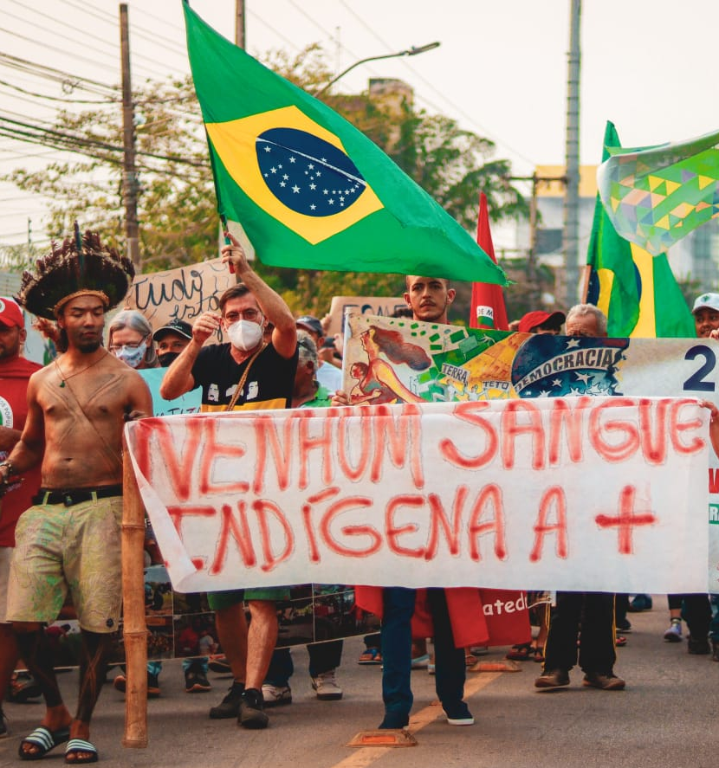
NOVOS HORIZONTES
Expectativa de Protagonismo do Brasil na luta contra a crise climática;
Retomada dos investimentos no Fundo Amazônia e da Cooperação Internacional;
Expectativa de protagonismo de povos indígenas no novo Governo;
Expectativa de cumprimento de metas assumidas como resultado do Acordo de Paris;
Compromissos assumidos pelo novo Governo.

Slide 6
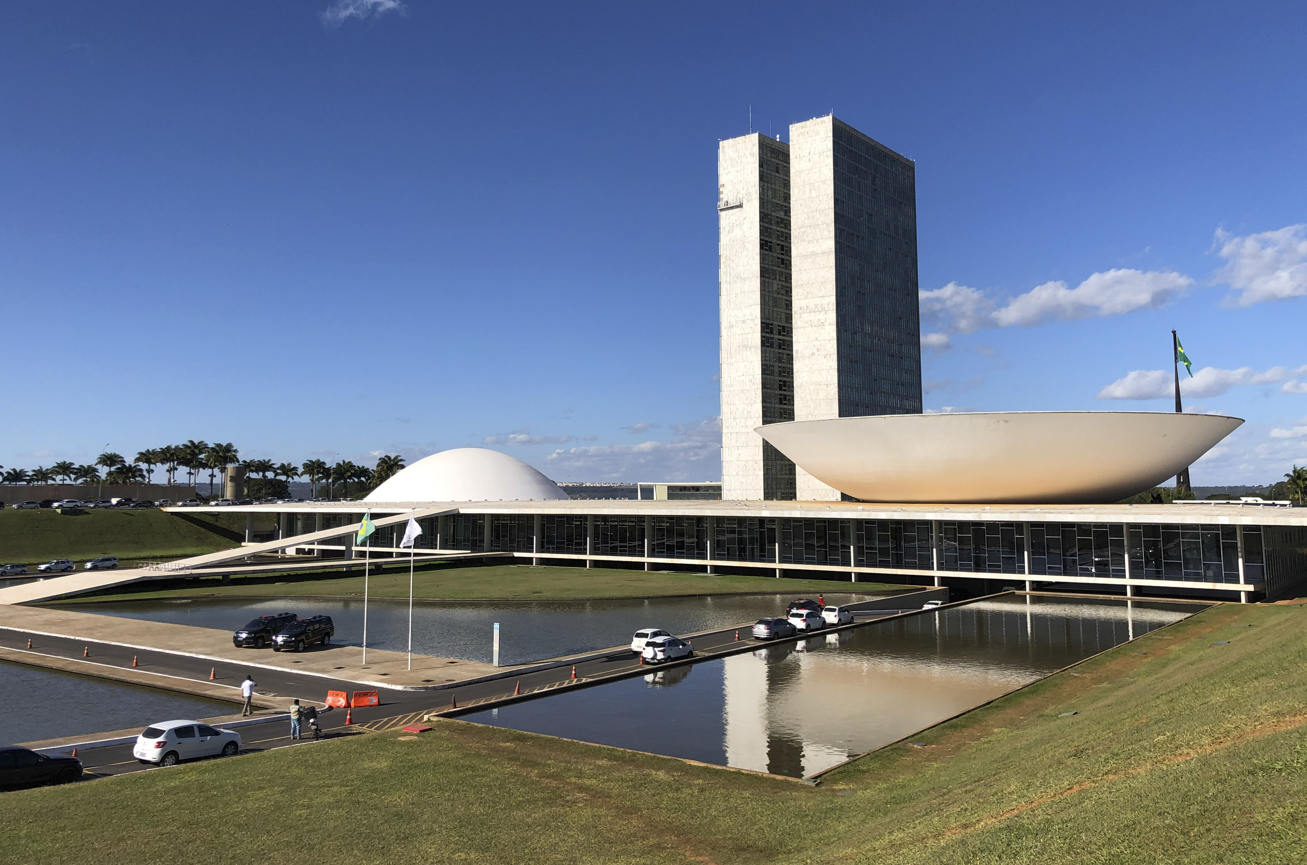
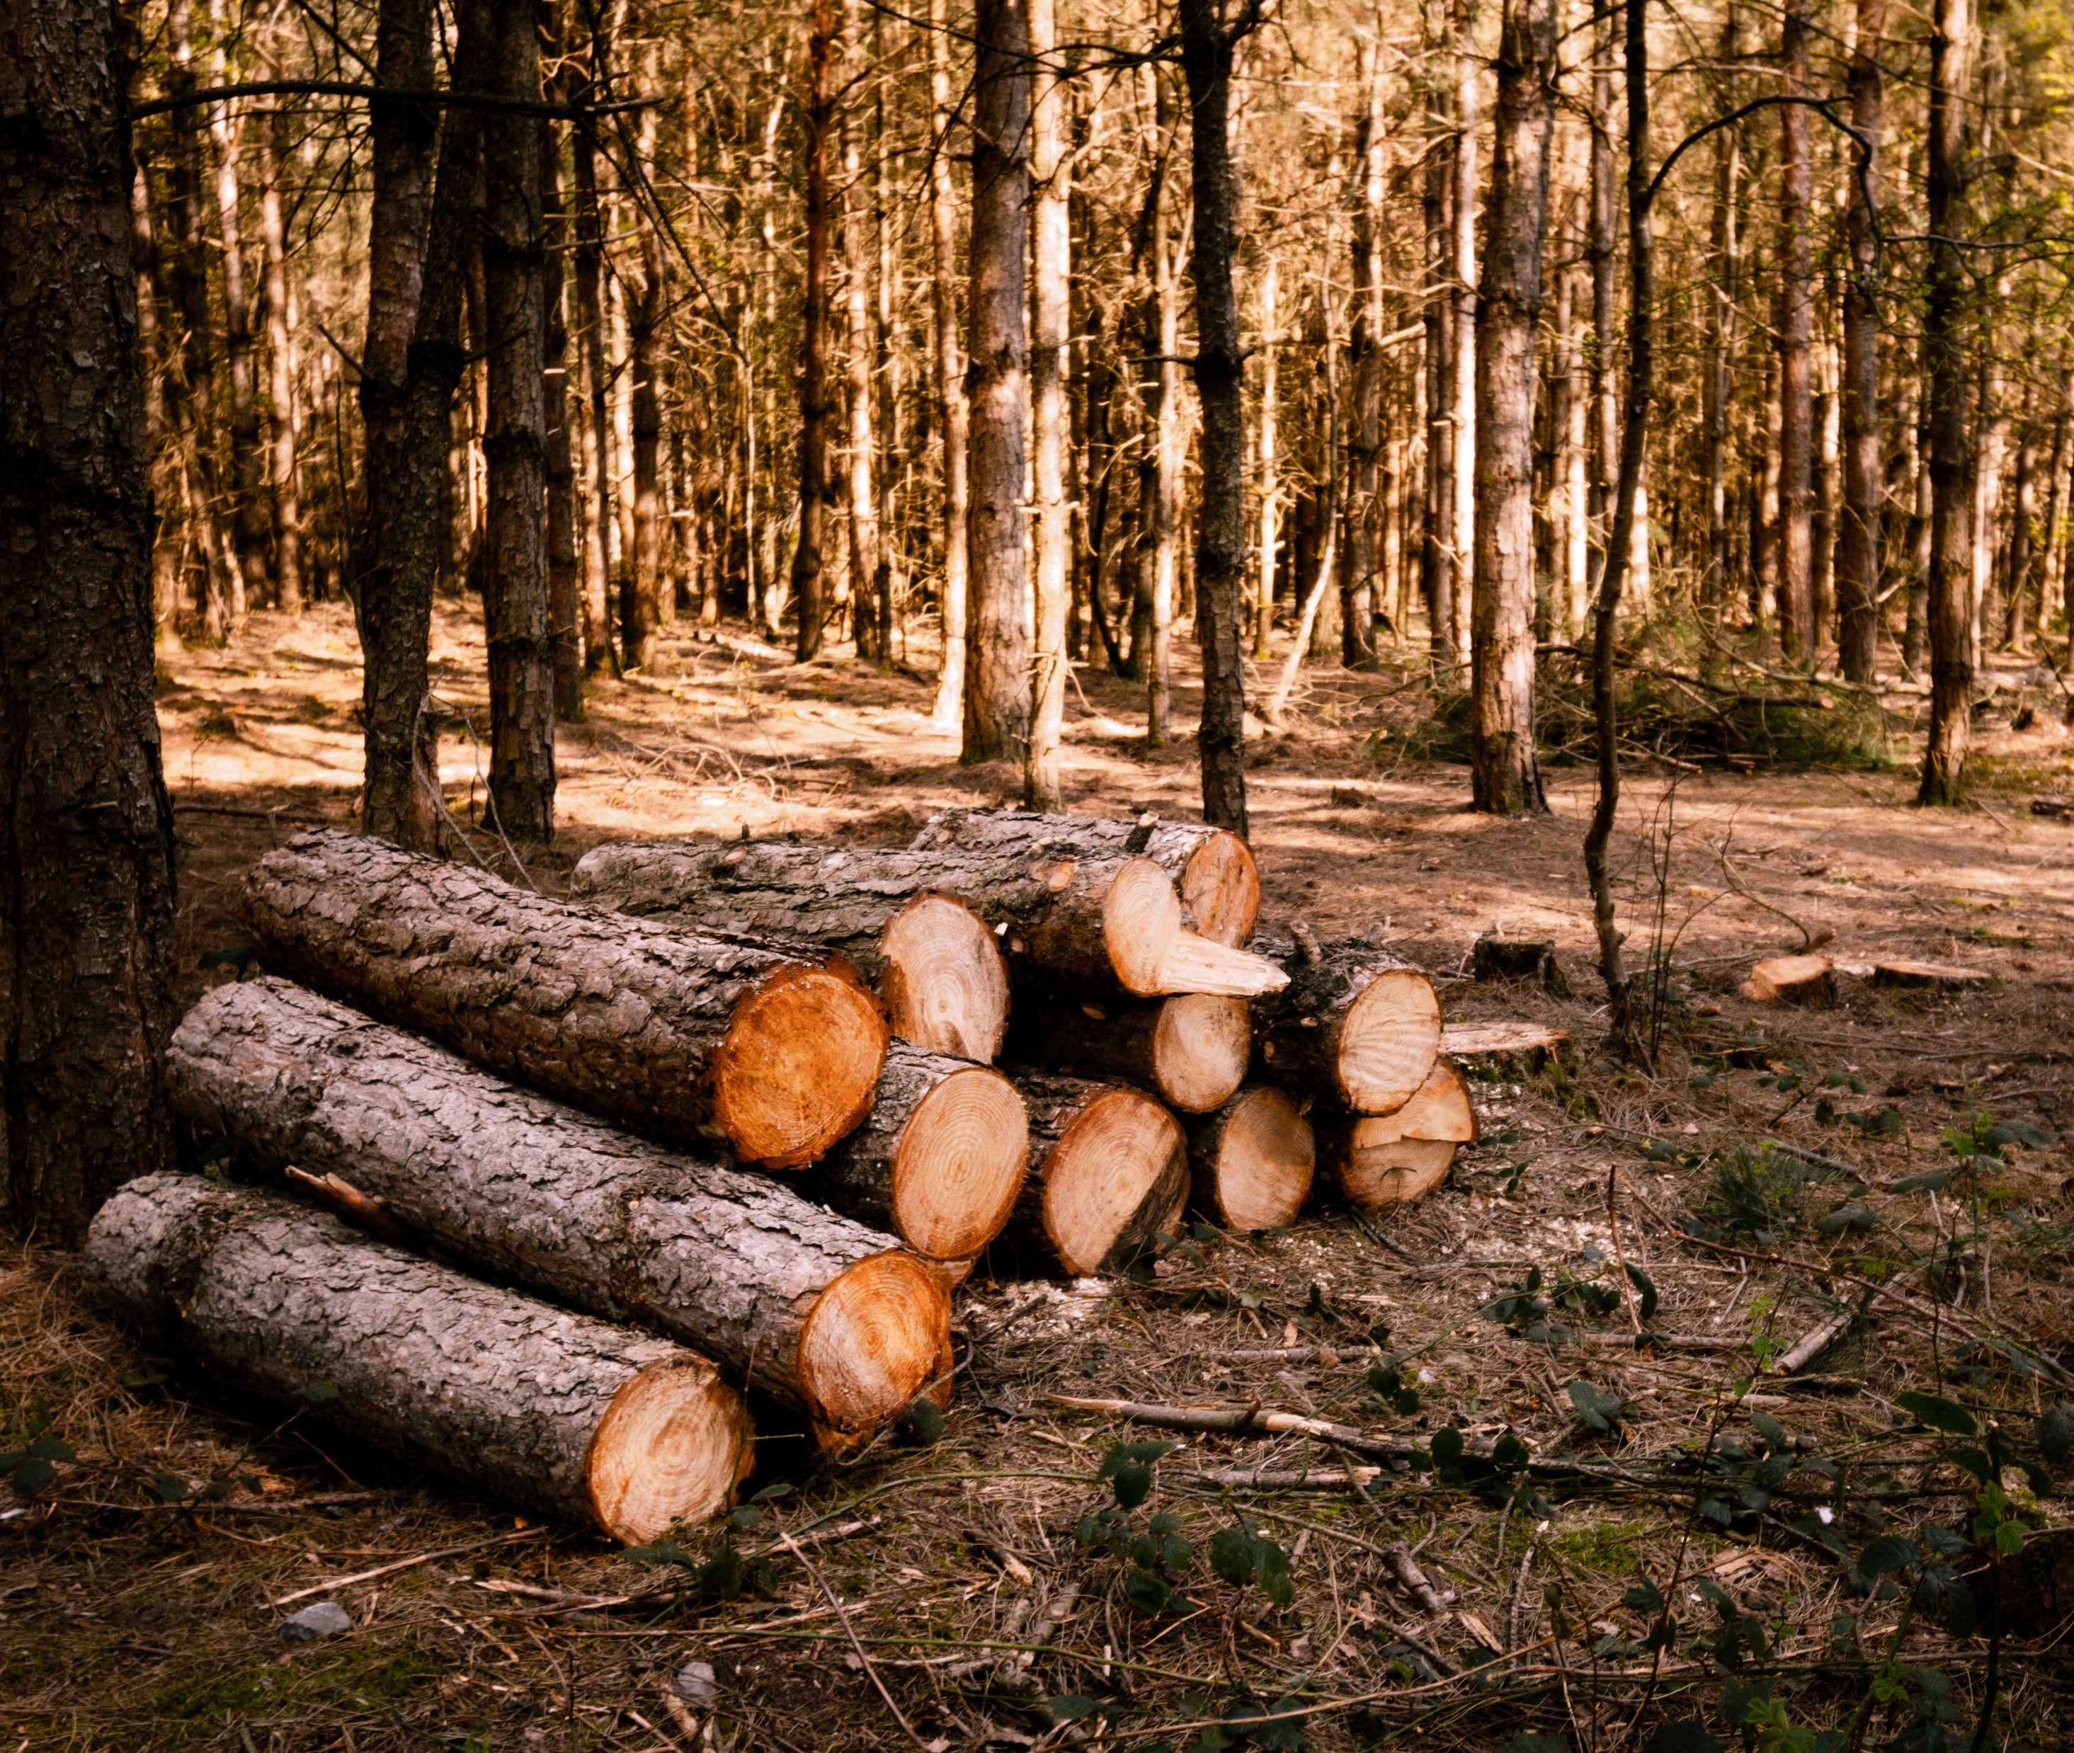

DESAFIOS PARA A EFETIVAÇÃO DE UMA AGENDA SOCIOAMBIENTAL
Legado deixado pelo último Governo
Frente ampla construída pelo Governo eleito
Novo Congresso mais conservador

Slide 7
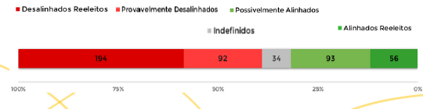
Fonte: Pulso Público

Slide 8
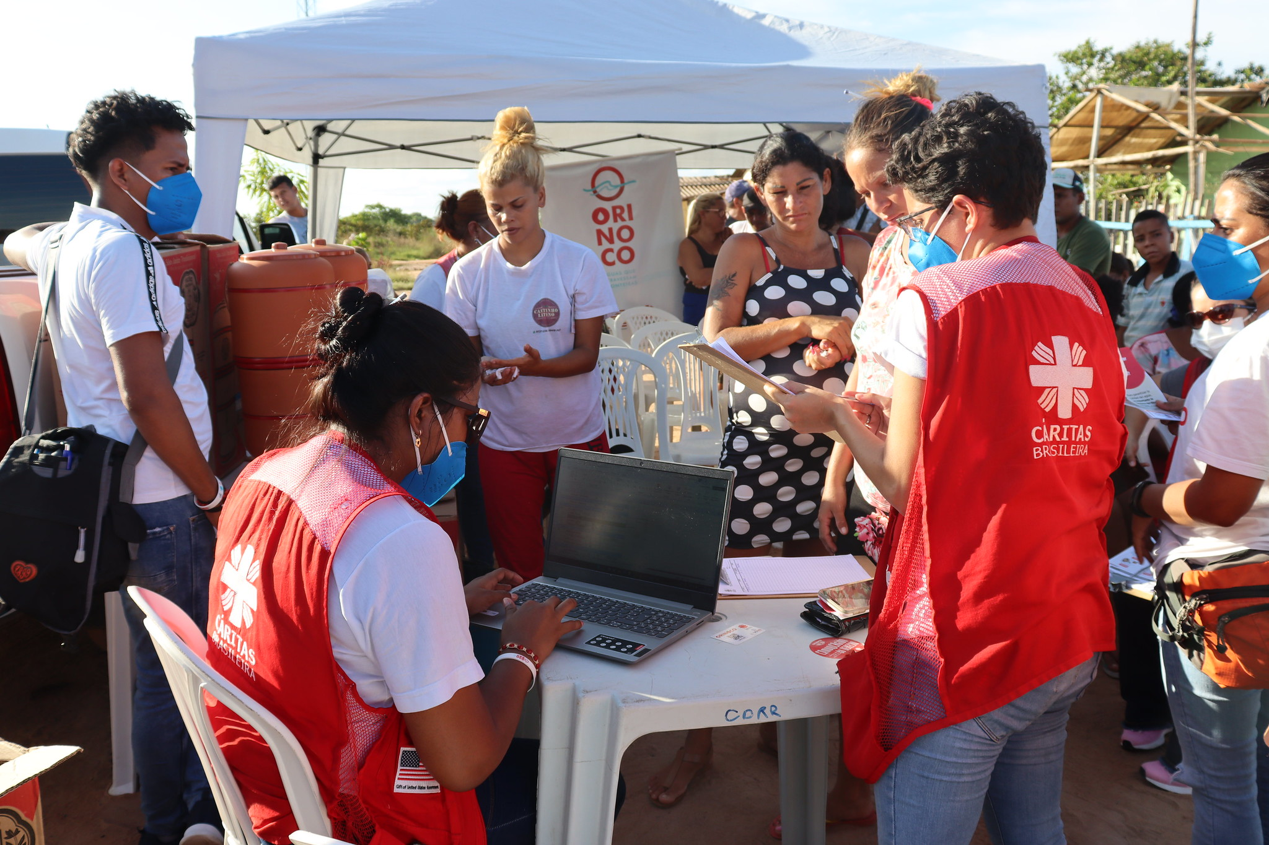
PAPEL DA SOCIEDADE CIVIL
Incidência Política;
Fomentar Justiça Climática e uma Economia Ecológica;
Fomentar substituição do sistema de agronegócio por sistemas de agroecologia com produção agroflorestal;
Promoção e proteção dos direitos de povos e comunidades tradicionais.

Slide 9
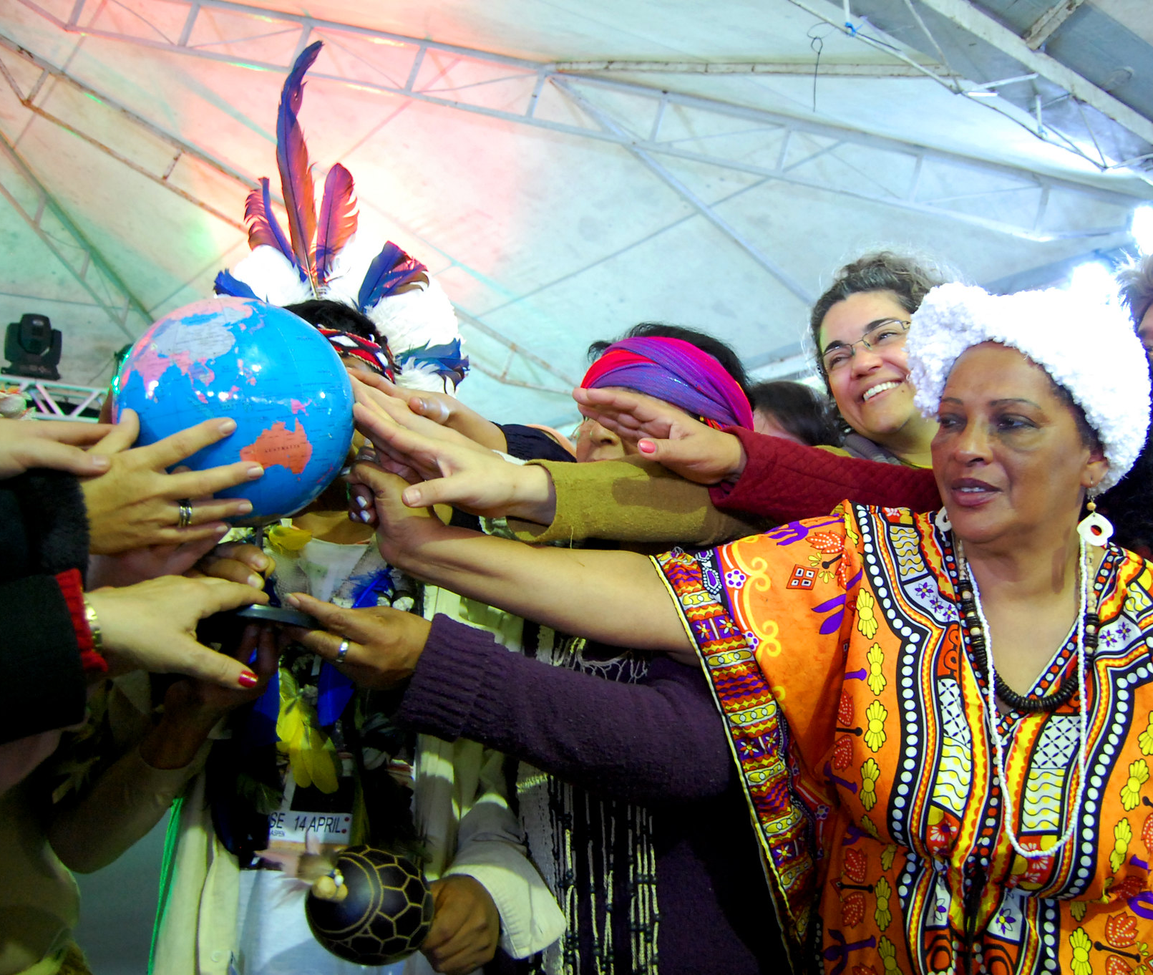
CONCLUSÃO
Quem mais sofre com as mudanças climáticas são os que menos contribuem para sua ocorrência. Se este fator não é levado em conta nas discussões sobre mitigação dos efeitos das mudanças climáticas, não há justiça climática.
Proteger povos e comunidades tradicionais significa proteger os biomas, significa maior efetividade à justiça climática, significa reduzir os efeitos das mudanças climáticas.

Slide 10
Obrigado.
Igor Ferrer
Assessor para Incidência Política na Cáritas Brasileira jurídico@caritas.org.br

